Slide 1
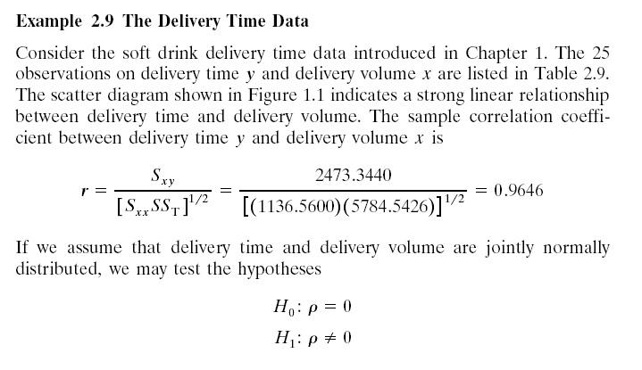
x-運送箱數
y-運送時間
n=25

Slide 2
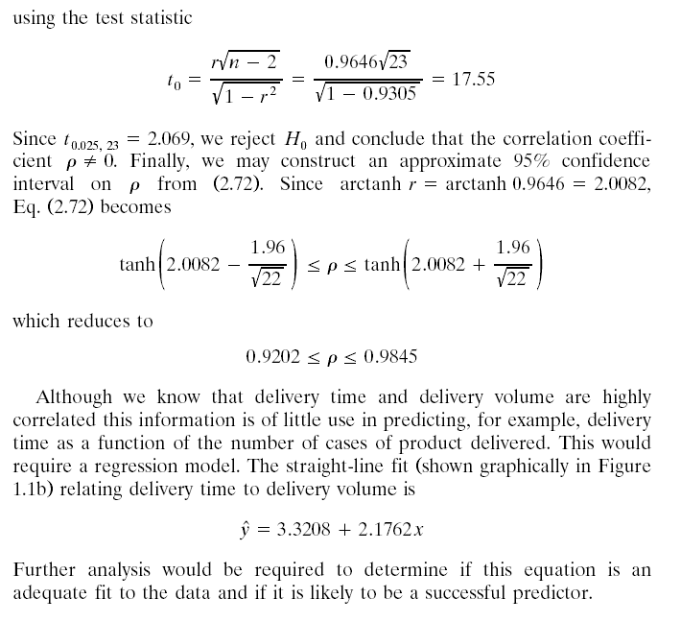
拒絕H₀, 運送時間與運送箱數有顯著線性相關

Slide 3
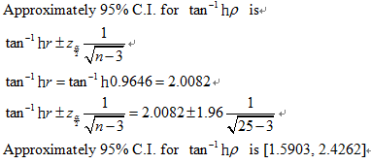

Slide 4
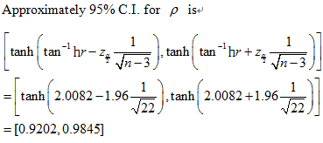

Slide 5
